Slide 1
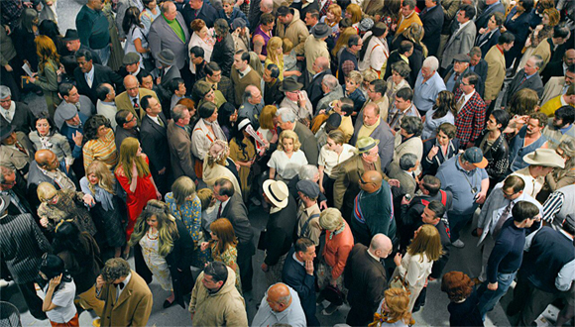

האוכלוסייה

Slide 2

מושגים

Slide 3

שיעורי ילודה

Slide 4
שיעורי ילודה
באוכלוסייה מסוימת הוא מדד למספר הלידות המתרחשות בה, וזאת ביחס לגודל אותה אוכלוסייה וביחידת זמן קבועה. בדרך כלל מבטאים שיעורי ילודה את מספר הלידות לכל 1000 נפש לשנה

Slide 5
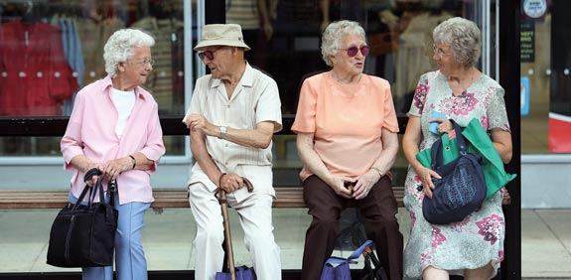
שיעורי תמותה

Slide 6
שיעור תמותה הוא מדד למספר מקרי המוות המתרחשים באוכלוסייה מוגדרת, וזאת ביחס לגודל אותה אוכלוסייה וביחידת זמן קבועה. בדרך כלל מבטאים שיעורי תמותה במספר מקרי המוות לכל 1000 איש, בשנה אחת
שיעורי תמותה

Slide 7

ריבוי טבעי

Slide 8
ריבוי טבעי הוא מדד המתייחס לגידול במספר האנשים במקום מסוים כתוצאה מנתוני ילודה ותמותה של האוכלוסייה. את שיעור הריבוי הטבעי מחשבים על ידי מציאת ההפרש בין מספר הנולדים למספר הנפטרים באוכלוסייה במהלך תקופה מסוימת
ריבוי טבעי

Slide 9

תוחלת חיים

Slide 10
תוחלת חיים
תוחלת החיים היא מדד סטטיסטי לתוחלת הזמן שנותר לפרטים חיים מקבוצה נתונה להישאר בחיים בגיל כלשהו

Slide 11
ממומנטום דמוגרפי
הוא תופעה דמוגרפית שבה באוכלוסייה מסוימת, למרות ששיעור הפריון יורד בחדות (נשים יולדות בממוצע פחות ילדים), אין ירידה מקבילה במספר הלידות ומכאן שהריבוי הטבעי ממשיך לעלות

Slide 12

פירמידת גילים
https://youtu.be/czrOTtdSiZU

Slide 13
פירמידת גילים
https://youtu.be/YCahWZFgUmU

Slide 14
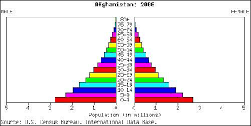
פירמידת גילים של מדינה מתפתחת

Slide 15
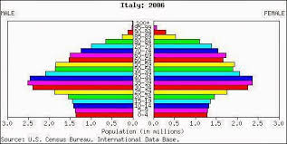
פירמידת גילים של מדינה מפותחת

Slide 16
פירמידת גילים
https://youtu.be/BhKfIMqs_8k

Slide 17
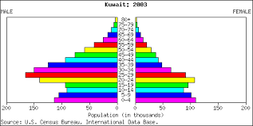
פירמידת גילים של מדינת נפט

Slide 18


פירמידת גילים

Slide 19
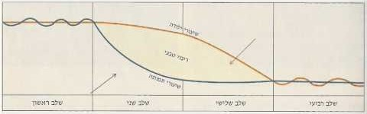
המודל הדמוגרפי

Slide 20


המודל הדמוגרפי

Slide 21

המודל הדמוגרפי

Slide 22

הגירה
הגירה היא תנועת אוכלוסייה העוברת ממקום למקום, בתוך מדינות או בין מדינות, לתקופות קצובות או לצמיתות

Slide 23
גורמי דחיפה
מה שגורם לאדם לעזוב למקום אחר כמו: עוני, אבטלה, אסון טבע, רעב, מלחמה, מגיפה, רדיפות דת, אי יציבות שלטונית, הפיכות

Slide 24
גורמי משיכה
מה שגורם לאדם להגיע למקום אחר כמו: רמת חיים גבוהה, פרנסה טובה יותר, ביטחון מדיני, רמת תשתיות ושירותים טובה יותר

Slide 25
הגירה פנימית
הגירה בתוך המדינה
במדינה מתפתחת – מהכפר לעיר
תהליך העיור
במדינה מפותחת – מהעיר לפרבר
תהליך הפרוור

Slide 26
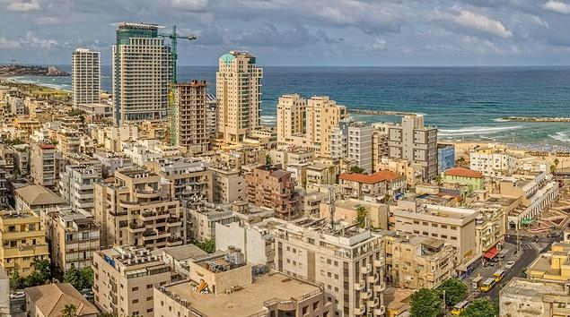
תהליך העיור
במדינות מפותחות החל עם המהפכה התעשייתית והסתיים. מעל 90% מהאוכלוסייה חייה בעיר. תהליך איטי.

Slide 27
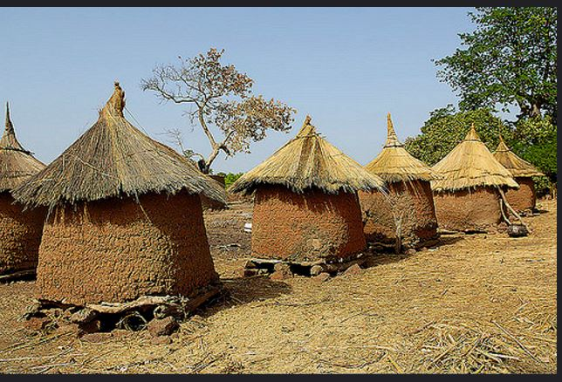
תהליך העיור
במדינות מתפתחות החל אחרי מלחמת העולם השנייה. רוב האוכלוסייה עדין חייה בכפרים. התהליך בעיצומו ומתרחש במהירות

Slide 28
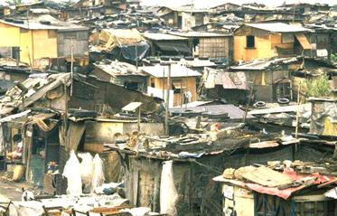
עיר ראשה
עיר שגדולה פי 2 ויותר בכמות האוכלוסייה מהעיר שבאה אחריה.

Slide 29
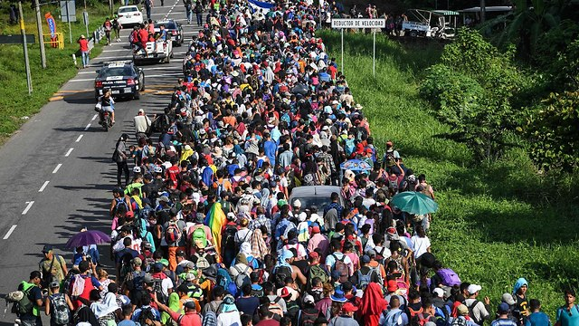
עיר ראשה
מהגרים אליה כל יום המוני מהגרים כפריים ללא השכלה

Slide 30
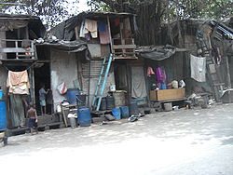
שכונות פלישה
המהגרים מתקשים למצוא בעיר מגורים ולכן בונים לעצמם בתים מפח או עץ

Slide 31
שכונות פלישה
המהגרים בונים את הבתים בעצמם. אין תשתיות ושירותים

Slide 32
שכונות פלישה
השכונות נמצאות מחוץ לעיר על אתרי פסולת, לאורך מסילות ברזל.

Slide 33
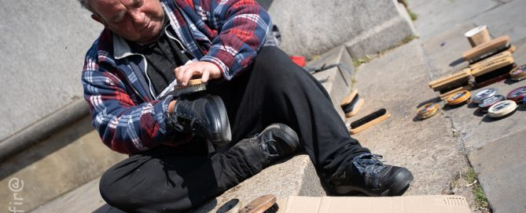
עבודות בלתי פורמאליות
המהגרים מתקשים למצוא בעיר עבודה ולכן הם עובדים בעבודות בלתי פורמאליות

Slide 34
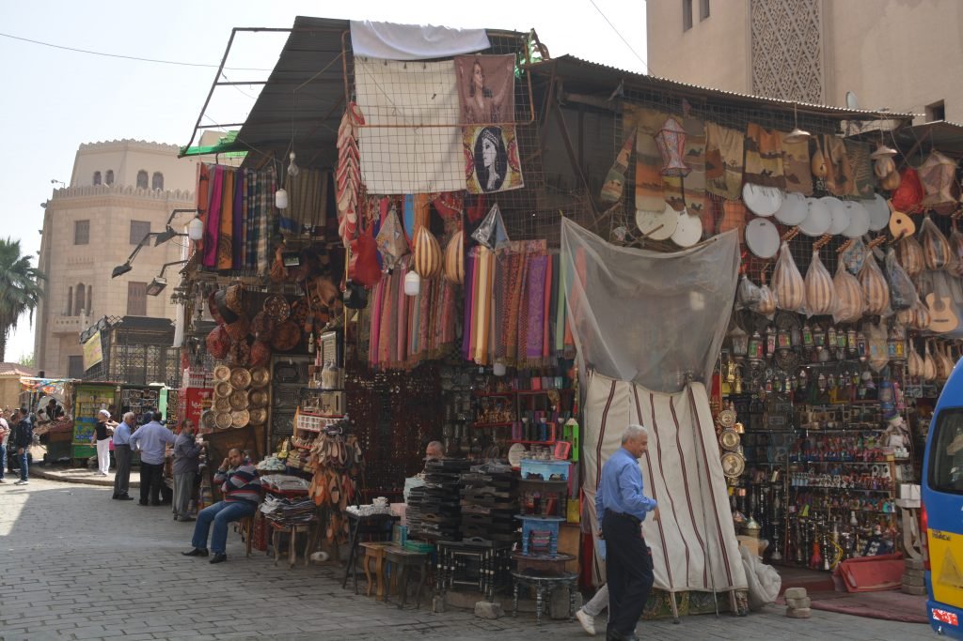
עבודות בלתי פורמאליות
צחצוח נעליים
מכירת מזכרות לתיירים
שוק בזאר
זנות/מכירת סמים/הימורים

Slide 35
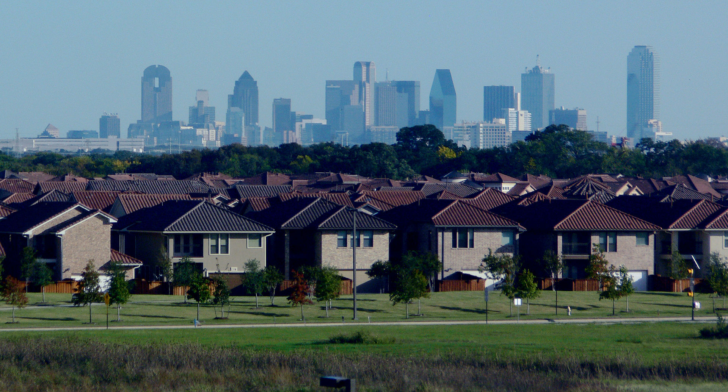
תהליך הפרוור
הגירה מהעיר הצפופה והמזוהמת לשוכנות יוקרה ליד העיר

Slide 36
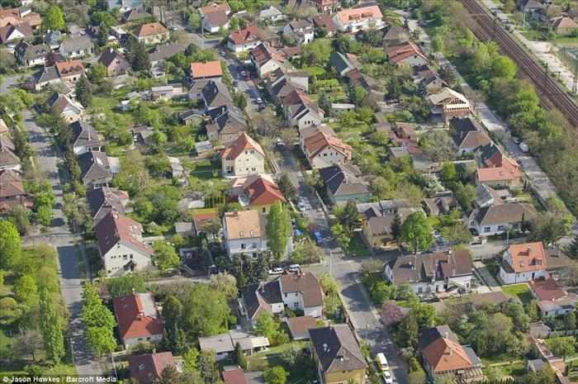
פרבר
שכונת יוקרה עם בתים צמודיי קרקע ואיכות חיים גבוה.

Slide 37
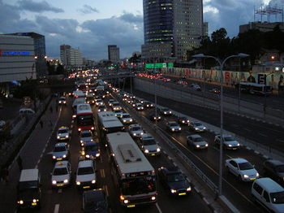
יוממות
עקב תהליך הפרוור – נאלצים רבים להגיע לעיר לעבודה, ללימודים, לבילויים

Slide 38
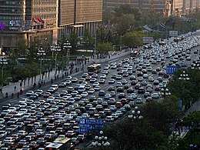
יוממות
התהליך מתרחש בשעות הבוקר בין 7 – 10
ובערב בין 16- 19

Slide 39
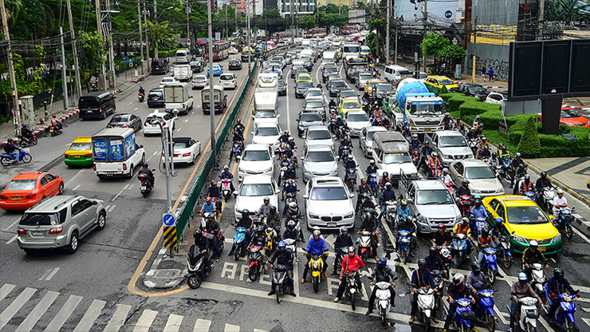
יוממות
זה גורם לעומסי תנועה, תאונות, זיהום אוויר, מחסור בחנייה

Slide 40
הגירה חיצונית
הגירה ממדינה למדינה
במדינה מתפתחת – למדינה מפותחת
בעיקר מהגרי עבודה
במדינה מפותחת – למדינה יותר מפותחת
בעיקר בריחת מוחות

Slide 41
מהגרי עבודה
בדרך כלל אחד מבני המשפחה נוסע לעבוד במדינה מתפתחת. הוא שולח את רוב המשכורת למשפחה דבר שמעלה את רמת החיים שלהם

Slide 42
מהגרי עבודה
הם מקבלים אישור להיות במדינה לתקופה מסוימת, ולאחר מכן צריכים לעזוב או להאריך את האישור

Slide 43
מהגרי עבודה
הם מקבלים אישור להיות במדינה לתקופה מסוימת, ולאחר מכן צריכים לעזוב או להאריך את האישור

Slide 44
מהגרי עבודה
בכפרים נשארת האוכלוסייה החלשה בעיקר של ילדים נשים וקשישים

Slide 45
מהגרי עבודה
מהגר עבודה שנשאר ללא אישור עבודה הופך לעובד לא חוקי

Slide 46
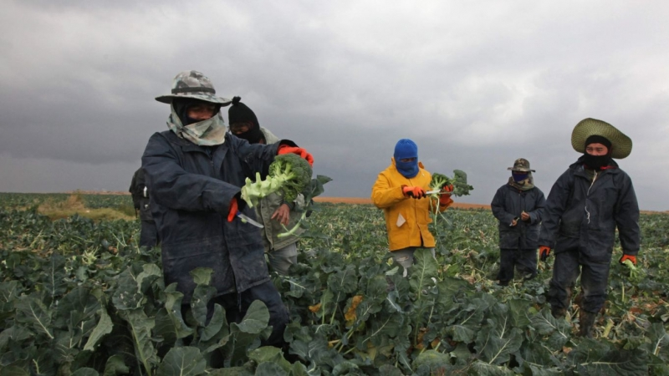
מהגרי עבודה

Slide 47
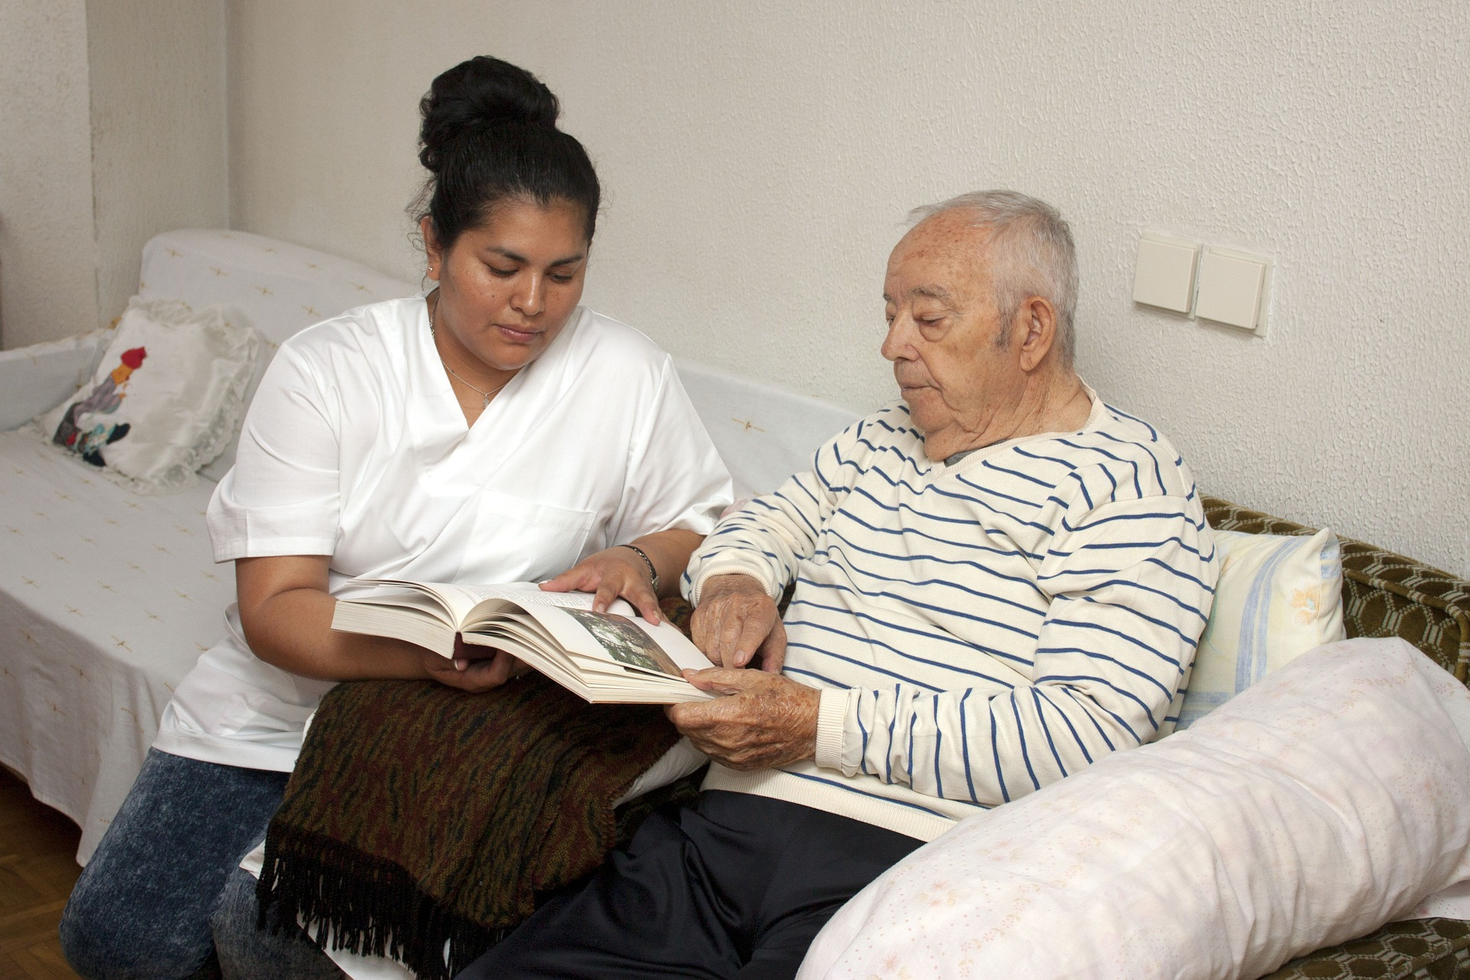
מהגרי עבודה

Slide 48
פליטים
פליט הוא מי שיש לו חשש מבוסס מפני רדיפה על רקע גזע, דת, לאום, השקפתו הפוליטית או השתייכותו לקבוצה חברתית מסוימת

Slide 49
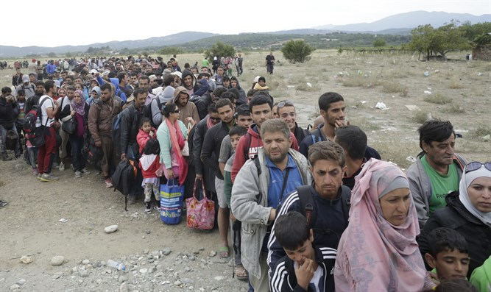
פליטים

Slide 50
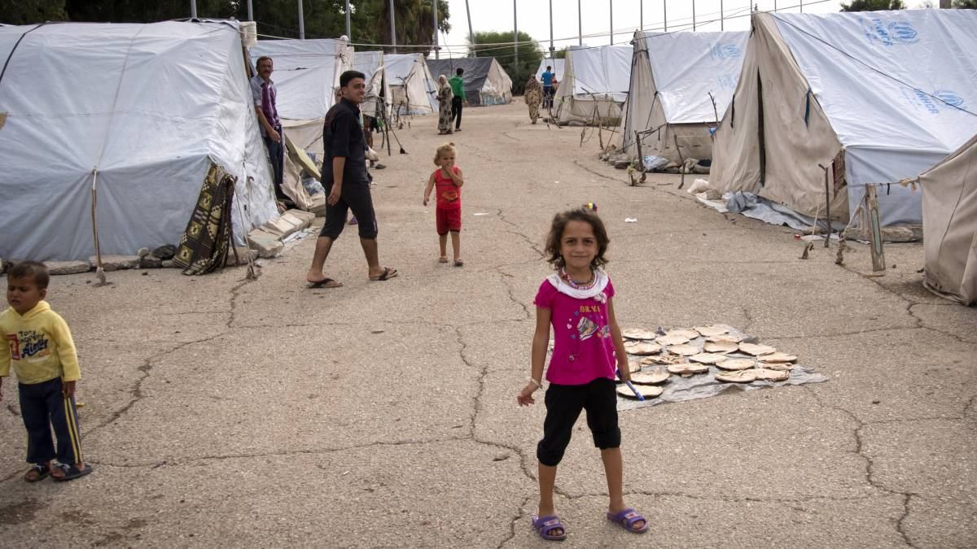
פליטים

Slide 51

בריחת מוחות
מעבר של אוכלוסייה משכילה כמו: רופאים, מהנדסים, חוקרים למדינה מפותחת בכדי להרוויח יותר כסף

Slide 52

בריחת מוחות

Slide 53

בריחת מוחות

Slide 54
הגירה
https://youtu.be/V9o6I6xSQrw
https://youtu.be/P9nAVStEFPI

